Slide 1
Academic Search Ultimate Business Search Ultimate 江苏省本科院校EBSCO资源使用指南

Slide 2




Academic Search Ultimate
综合学科检索数据库

Slide 3

天文学
生物学
商业
化学
工程
历史
法律
数学
物理
心理学
宗教和哲学
科学和技术
兽医科学
动物学
Academic Search Ultimate
主题涵盖

Slide 4
ASP/ASC/ASU中收录的全文期刊情况

Slide 5



Academic Search Ultimate 包含数千种主要同行评审期刊，包括AAAS出版的无延迟Science期刊。
Academic Search Ultimate 涵盖每个研究领域的顶级期刊，满足所有学科及学生的需求。
Not in any other version of Academic Search

Slide 6

Business Source Ultimate
企业商管财经数据库

Slide 7
业界广泛使用的商业研究数据库，涵盖各种商业学科全文和可搜索的顶级期刊引用的参考文献
Business Source
Ultimate
主题涵盖
会计学
财政学
经济学
市场学
管理学
管理信息系统
运营管理

Slide 8
Business Source Ultimate Active full-text publications
持续的全文期刊总数 | 3,696
同行评审、持续的全文期刊 | 2,674
同行评审、持续的且全文无延迟的期刊 | 2,056
被Web of Science 或Scopus收录和索引的持续全文期刊 | 1,329

Slide 9
Business Source Ultimate 按国家/地区划分的持续全文期刊
Australia & New Zealand | 79
Canada | 80
Central & Eastern Europe | 296
China, Hong Kong & Taiwan | 55
French-Speaking Europe | 79
German-Speaking Europe | 373
Italy & Italian Switzerland | 36
Japan | 60
Korea | 10
Latin America & the Caribbean | 162
Middle East & North Africa | 204
Netherlands & Flanders | 35
Nordic Countries | 24
South Asia & Southeast Asia | 327
Spain | 49
Sub-Saharan Africa | 68
United Kingdom & Ireland | 626
United States | 1,093

Slide 10






Business Source Ultimate数据库独家持续更新美国主流综合商业类期刊的全文资源（其他商业数据库均未收录这些出版物的现刊全文）

Slide 11




Harvard Business Review
Business Source Ultimate 作为《哈佛商业评论》(HBR) 的机构电子期刊平台：
同时提供HBR中文版及德文版的全文内容

Slide 12




American Accounting Association
Business Source Ultimate 作为美国会计学会（AAA）旗下所有期刊的机构电子期刊平台，收录包括：
Accounting Horizons
Accounting Review
Auditing: A Journal of Theory and Practice
Behavioral Research in Accounting
Issues in Accounting Education
Journal of Information Systems
Journal of International Accounting Research
Journal of Management Accounting Research

Slide 13

MIS Quarterly
Business Source Ultimate 作为《MIS季刊》(MIS Quarterly)的机构电子期刊平台： • 该刊是专注于管理信息系统与信息技术研究的同行评审期刊 • 被公认为信息系统领域的顶级出版物 • 提供自1977年至今的全文内容

Slide 14




Academy of Management
Business Source Ultimate 作为美国管理学会（Academy of Management）旗下所有期刊的机构电子期刊平台，收录包括:
Academy of Management Discoveries
Academy of Management Journal
Academy of Management Learning & Education
Academy of Management Perspectives
Academy of Management Review
Annals of the Academy of Management

Slide 15




Business Source Ultimate 作为运筹学与管理科学学会（INFORMS）旗下17种期刊的机构电子期刊平台，具体包括：
Decision Analysis
Information Systems Research
INFORMS Journal on Applied Analytics
INFORMS Journal on Computing
INFORMS Journal on Data Science
INFORMS Journal on Optimization
INFORMS Transactions on Education
Management Science
Manufacturing & Service Operations Management
Marketing Science
Mathematics of Operations Research
Operations Research
Organization Science
Service Science
Stochastic Systems
Strategy Science
Transportation Science

Slide 16
Business Source Ultimate
案例研究 – 商业 | 15,152
公司简介/信息记录 | 1,180,300+
会议论文/会议论文集 | 144
国家经济报告 | 1,125
行业报告 | 15,005
访谈 – 业务（高管和分析师） | 12,343
市场研究报告 | 2,406
SWOT 分析 | 5,752
视频 – 来自美联社 | 78,000+
视频 – 商业和经济 | 66,000+
工作论文 – 商业 | 10,000+
非刊资源全文

Slide 17
Business Source Ultimate 会议论文和会议记录集
Business Source Ultimate收录了来自140余个顶尖会议的会议论文及会议论文集，包括：
Academy of Management
American Academy of Advertising
American Marketing Association
Association for Consumer Research
International Council for Small Business
International Labour Organization
International Society for Professional Innovation Management
Marketing Management Association
National Tax Association
Society for Marketing Advances

Slide 18

Business Source Ultimate Company information records via Company View
Business Source Ultimate 包含超过 115 万条公司信息记录（通过 Company View 提供），包括完整的公司层级结构。 公司信息记录的分类如下：
50% 为按销售额排名的美国顶级公司
50% 为按销售额排名的国际顶级公司 总计分为：
70% 上市公司
30% 私营企业

Slide 19

Business Source Ultimate High-quality business research from
Business Source Ultimate 提供由MarketLine提供的数万份报告、公司简介等全文内容。 MarketLine的内容包括：
案例研究
公司简介
国家经济报告
行业报告
市场研究报告
SWOT分析

Slide 20
Business Source Ultimate 公司简介和 SWOT 分析
核心企业信息包含： • 公司概览 • 关键数据 • 业务描述 • 发展历程 • 核心团队 • 高管履历 • 主营产品与服务 • 主要竞争对手 • 企业架构 • 分支机构与子公司
Business Source Ultimate提供超过35,000份详细的公司档案和SWOT分析报告，具体包括：
1）来自MarketLine的内容：
全球17,000多家大型上市公司及顶尖私营企业的详细档案
2）超过5,700份SWOT分析报告
来自SeeNews的内容：
东南欧地区12,750多家企业的公司档案

Slide 21
Business Source Ultimate 国家经济报告
国家信息涵盖以下内容： • 国家概况与核心数据 • 环境概览 • 经济预测 • 经济概况 • 历史沿革 • 投资环境 • 政治概况 • 政策分析 • 社会概况
Business Source Ultimate 提供来自顶尖机构的1,100多份国家经济报告，包括以下来源：
Business Monitor International
CountryWatch
The PRS Group（含《Political Risk Yearbook》）
S&P Global（标普全球）
Superintendent of Documents（文档管理局）

Slide 22

Business Source Ultimate Global market research from
行业、企业、国家、经济及消费者战略情报
6,100 全文报告
服装和鞋类 电器 美容和个人护理 饮料 消费金融 健康消费品 电子学 餐饮服务 健康与保健 家居与园艺 家庭护理 奢侈品 包装食品 个人配件 零售 玩具和游戏 旅行

Slide 23

Business Source Ultimate Interviews with business executives and analysis
Business Source Ultimate 包括对企业高管和分析师的 12,000 多次采访，由 The Wall Street Transcript 提供,
内容包括： 独家 CEO 访谈 行业圆桌会议 基金经理访谈 分析师访谈

Slide 24
访问途径
New UI Improved over Classic
HTML and PDF Full Text
图书馆主页查找链接
图书馆主页中点击“电子资源数据库”，找到EBSCO，点击链接即可进入选择数据页面，或者直接进入检索页面
校园网IP识别
https://research.ebsco.com/

Slide 25
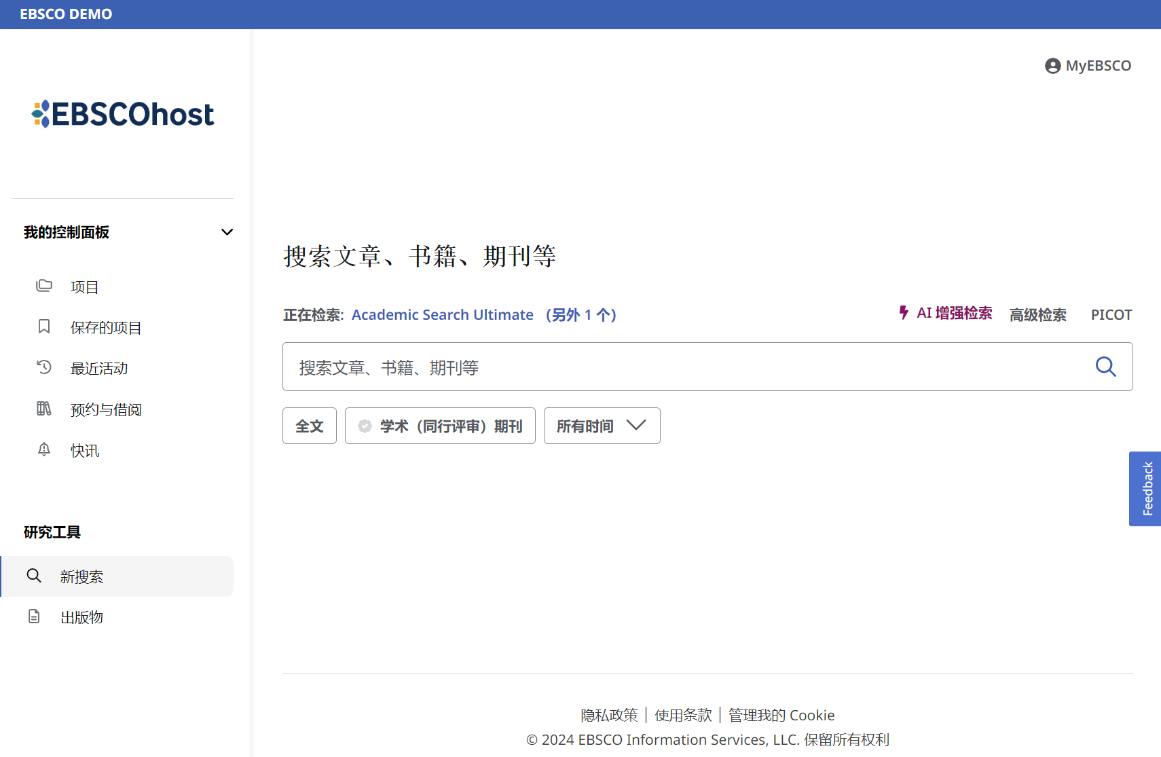


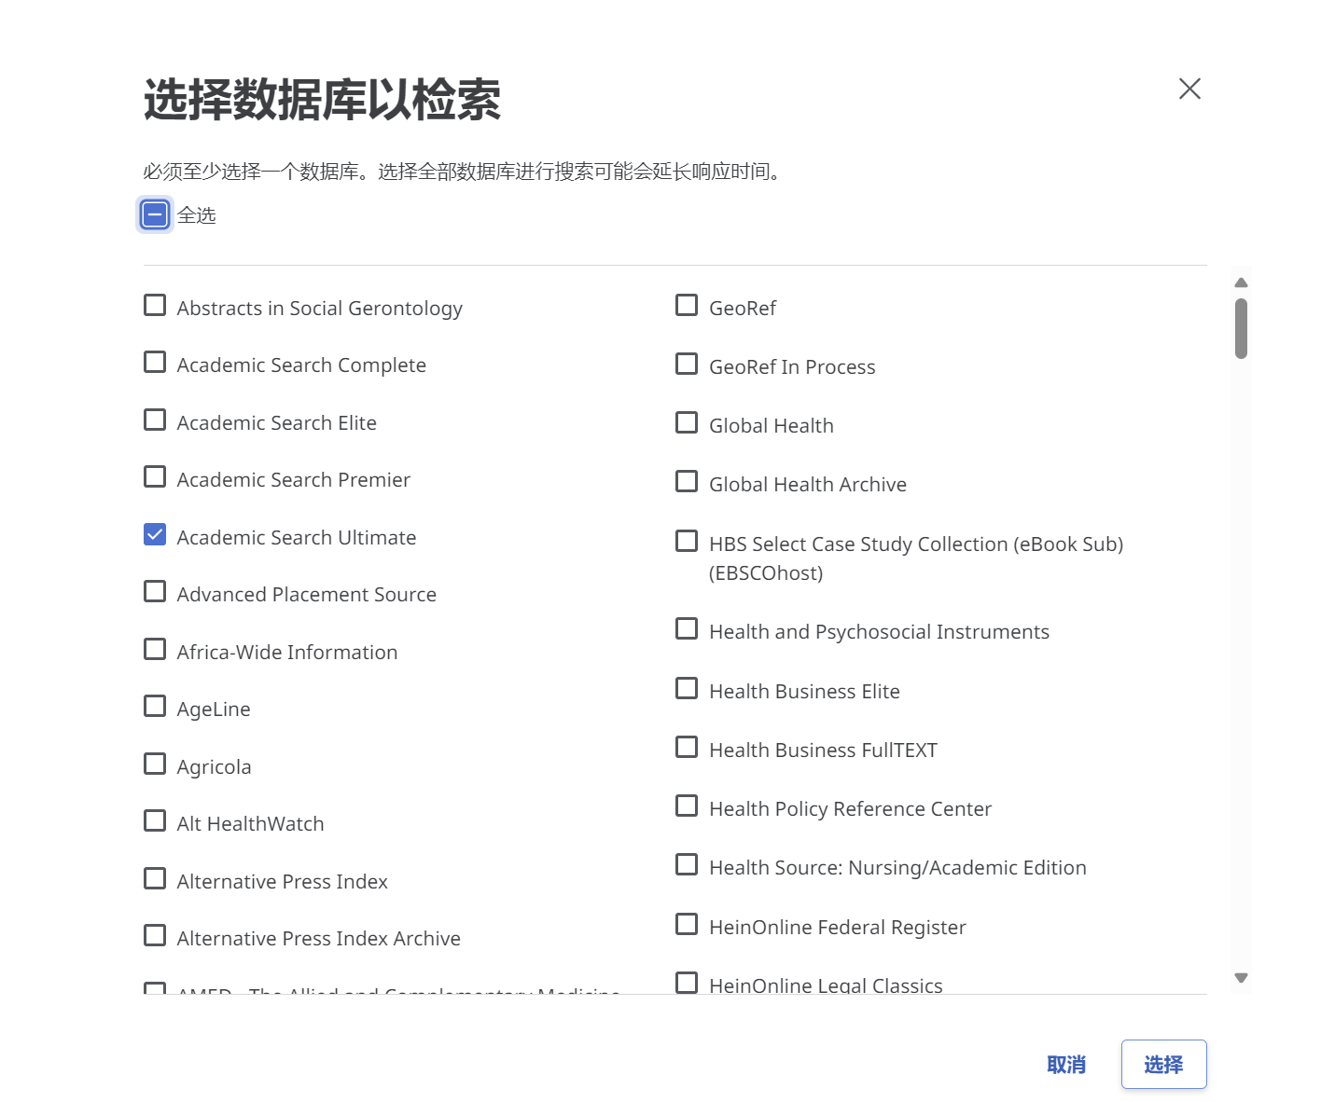



选择数据库
New UI Improved over Classic
HTML and PDF Full Text
左上角可确认您的机构名称
点击检索框上方的所有数据库，查看您机构所有可用数据库列表。
选定数据库后，点击选择回到检索界面

Slide 26
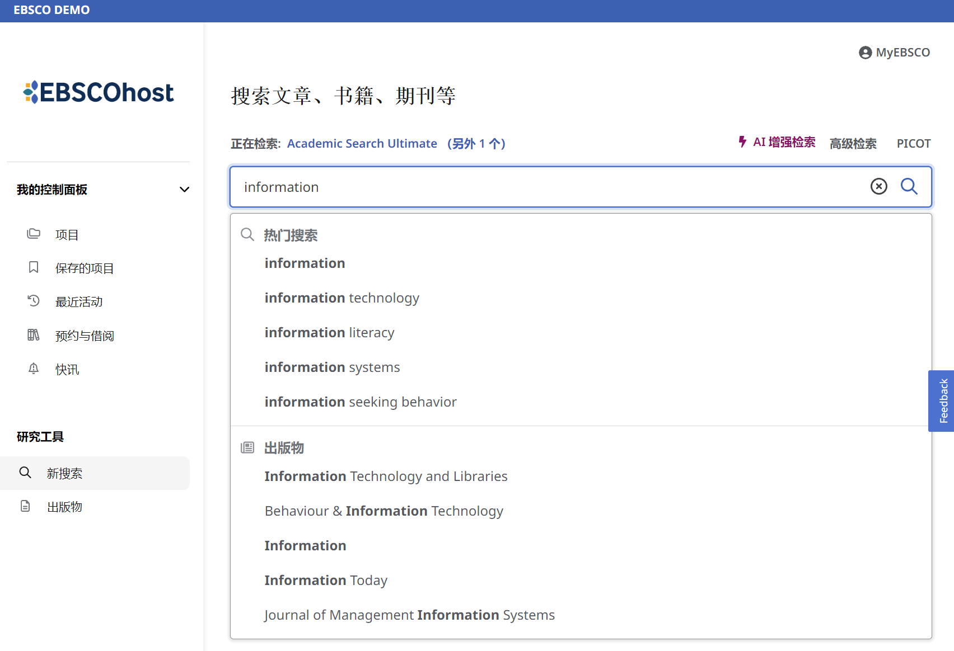
基本检索
您可以在检索框中输入检索词。当您键入时，自动匹配功能会显示热门检索词，您可以点击这些检索词以在EBSCOhost中执行搜索。

Slide 27
基本检索
New UI Improved over Classic
HTML and PDF Full Text
您可以使用检索框下方的快捷筛选器，并单击放大镜图标以运行检索。
如果您希望使用带有引导式检索框的高级检索模式，请点击高级检索链接。

Slide 28
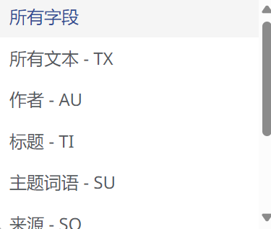
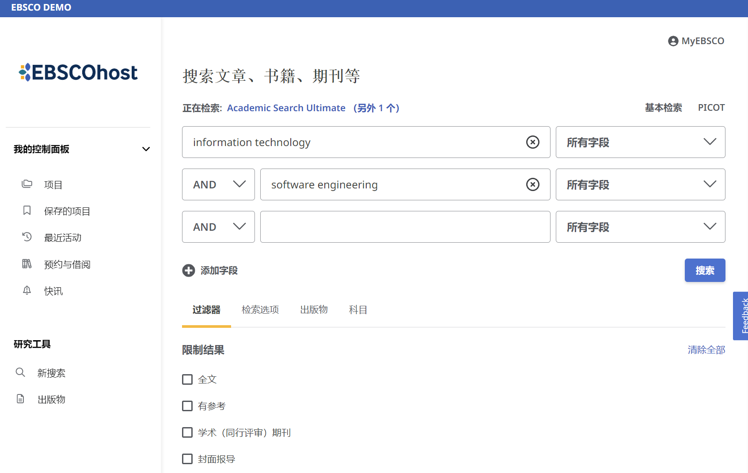
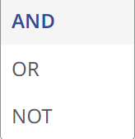
高级检索
您可以使用布尔逻辑运算符（AND\OR\NOT）和选择不同字段（例如主题词、作者和标题）来引导检索。
如果您的检索需要三个以上的检索框，则可以单击添加字段以添加更多检索框。
您还可以使用过滤器区域的限制条件，然后点击搜索。

Slide 29




检索技巧
截词符号(*)用于检索变形体:
econ* 可以检索到economy, economic, economically, etc
短语检索（“”）用于检索固定短语
“global warming” 可以检索到固定格式的词组，位置顺序保持不变
通配符：适用于一个字母(?)用于检索英美单词拼写差异
organi?ation 可以检索到 organisation or organization
通配符：适用于多个字母(#)用于检索英美单词拼写差异
behavi#r 可以检索到 behavior or behaviour

Slide 30
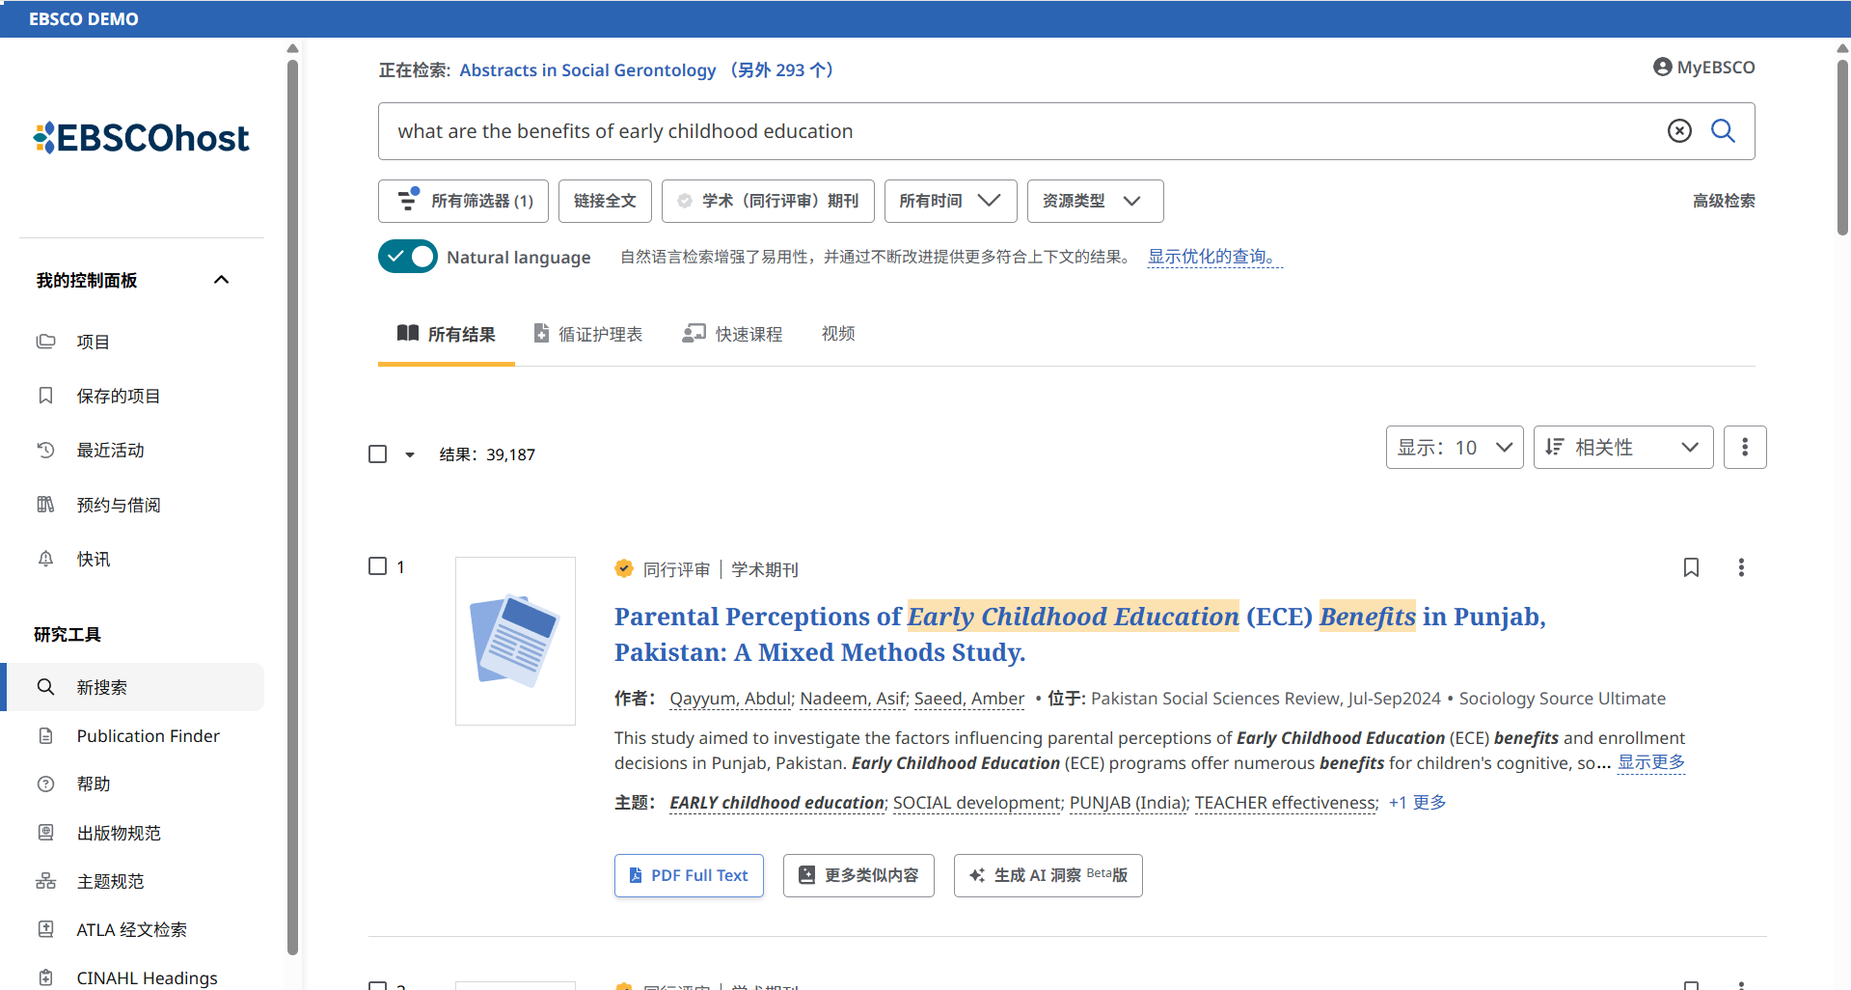
打开自然语言检索

Slide 31
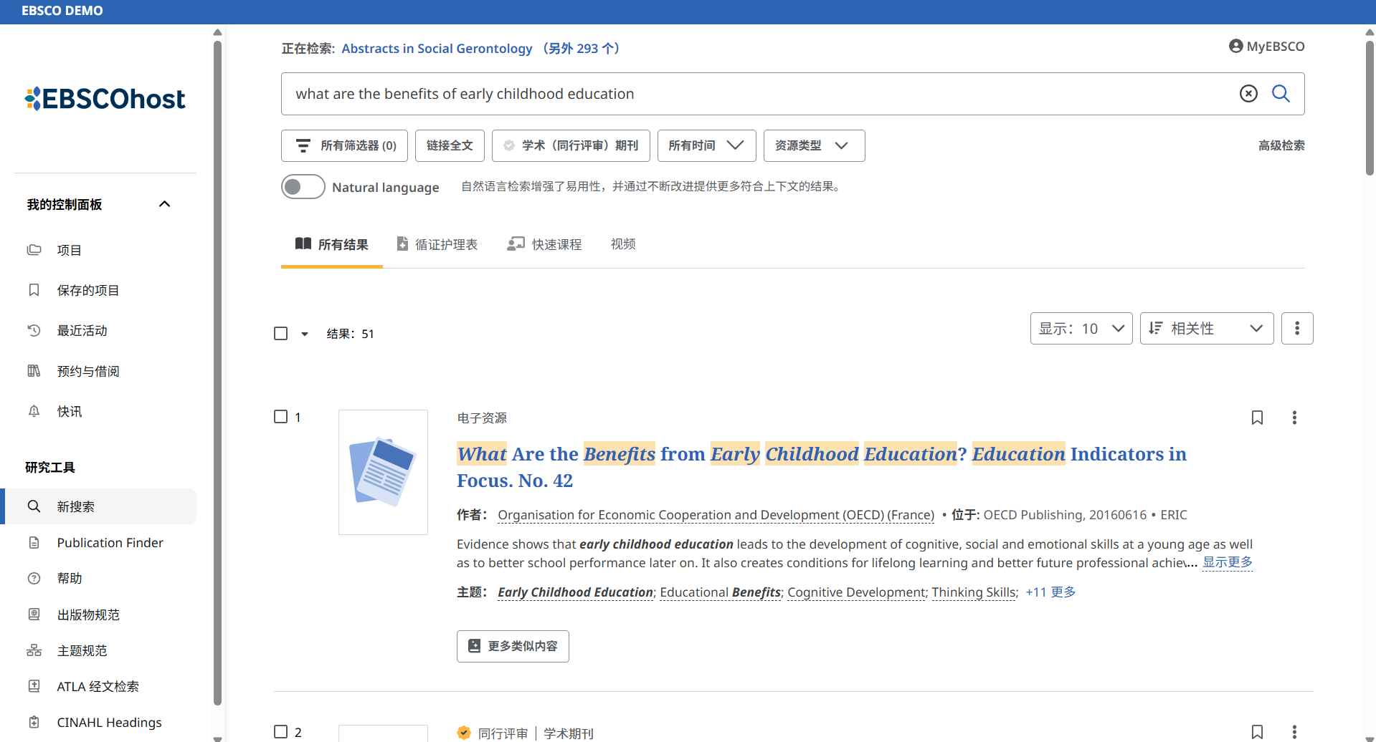
关闭自然语言检索

Slide 32
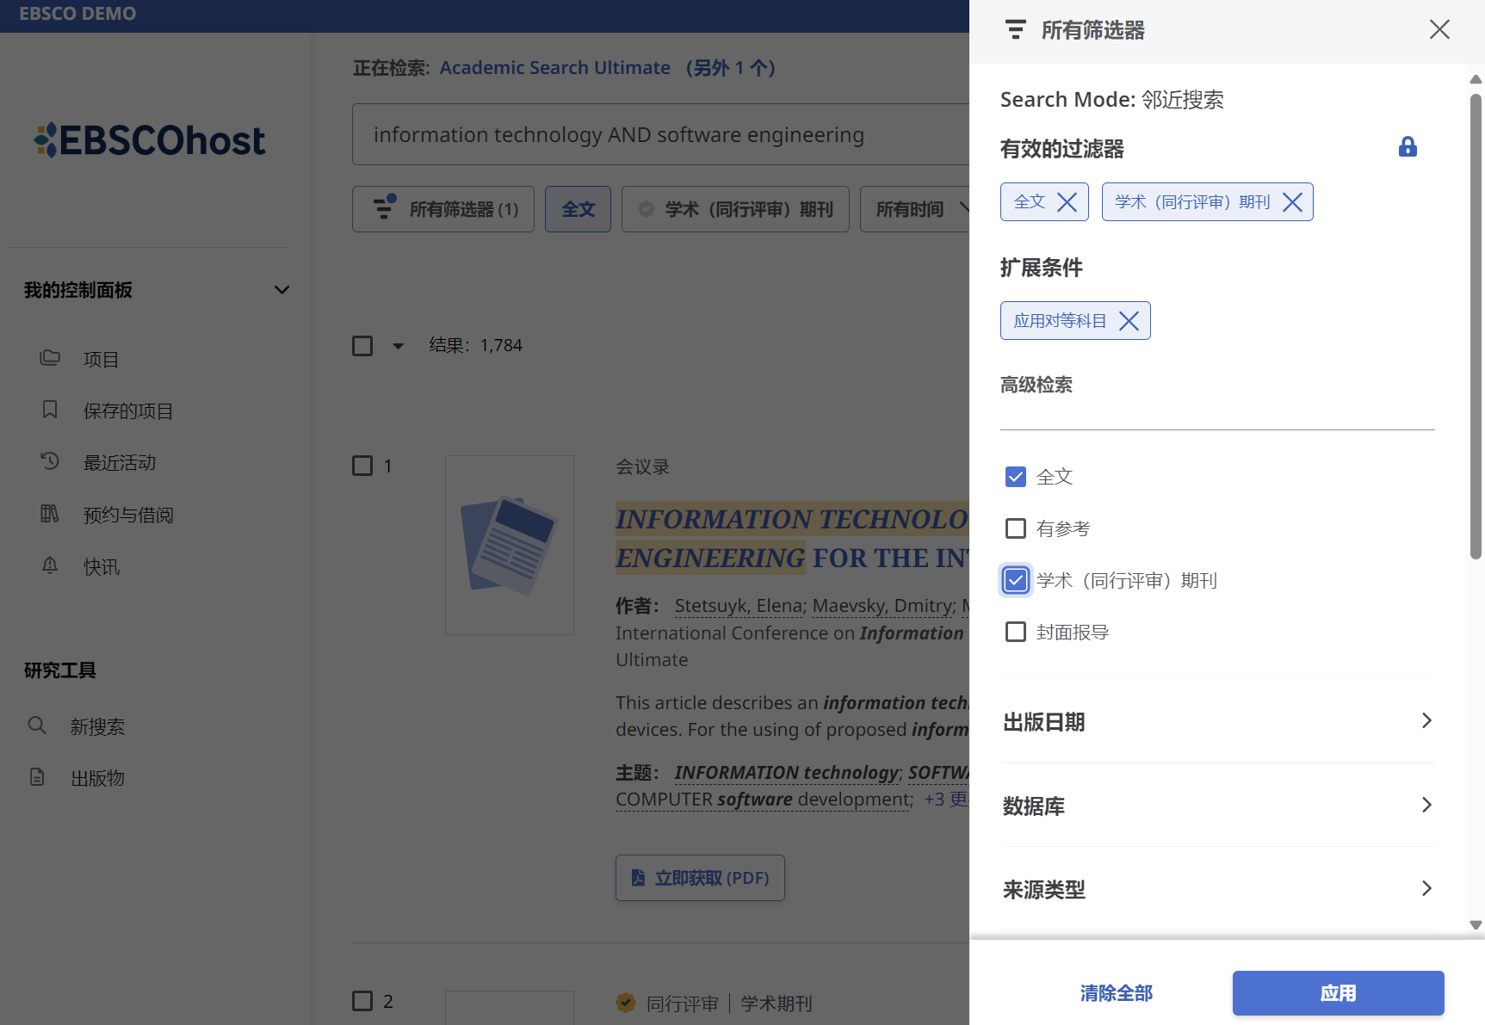
筛选结果
您可以通过应用筛选器继续优化检索结果。单击检索框下方的所有筛选器按钮以显示全部筛选条件。
点击箭头以打开筛选区来显示可用的筛选条件。选择完成后，点击应用按钮以更新结果。

Slide 33
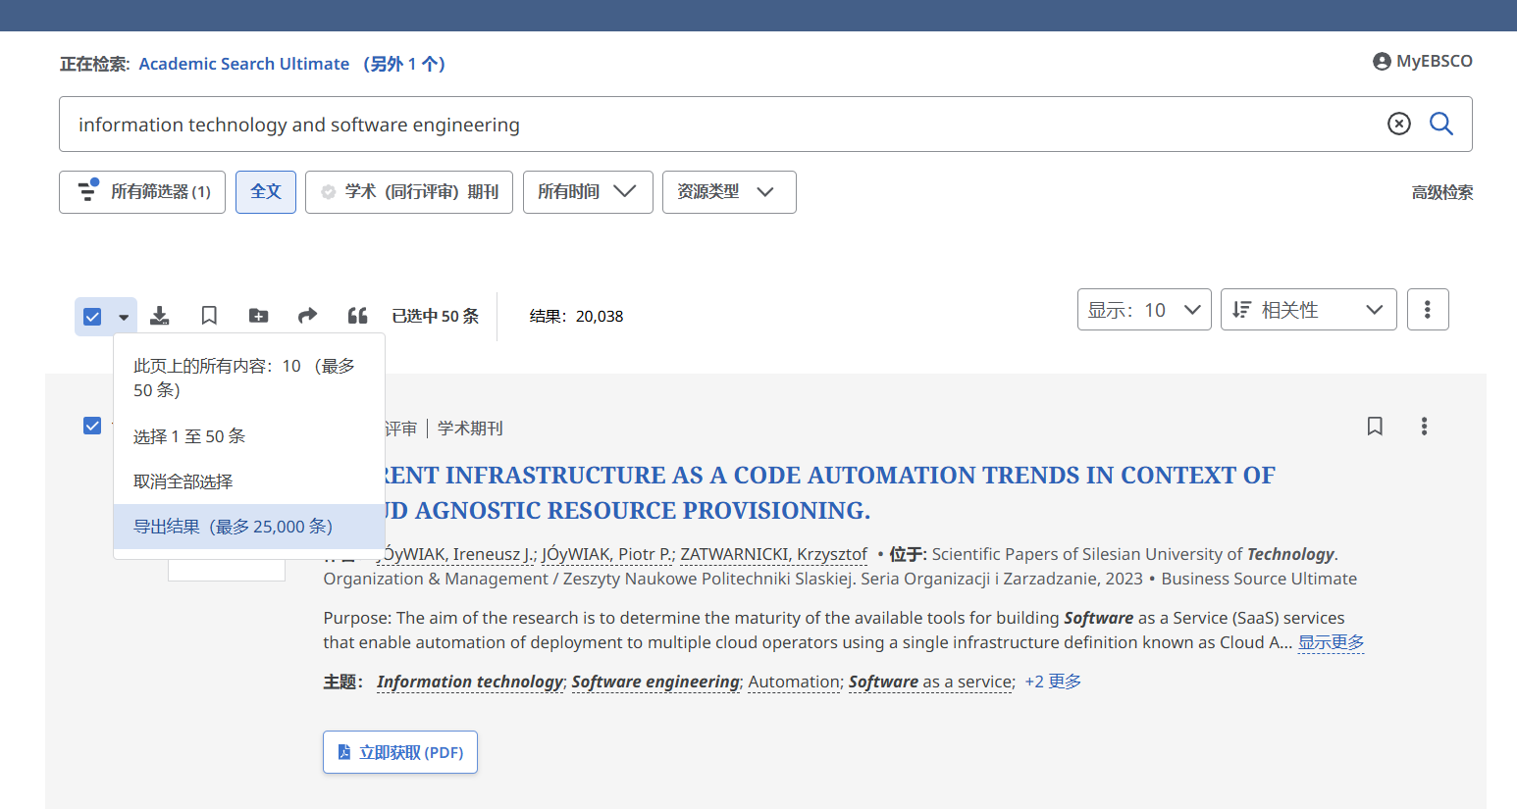
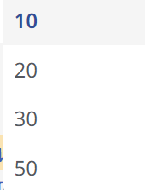
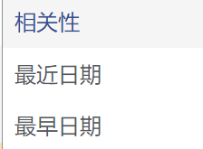
查看结果
勾选复选框，一次性选择当前页面的所有记录（最多50条），然后使用旁边工具对文章执行下载、保存、添加到项目、分享、或复制以及导出引文的操作。
使用结果顶部的下拉菜单可调整每页的文章数量或对结果进行排序。

Slide 34
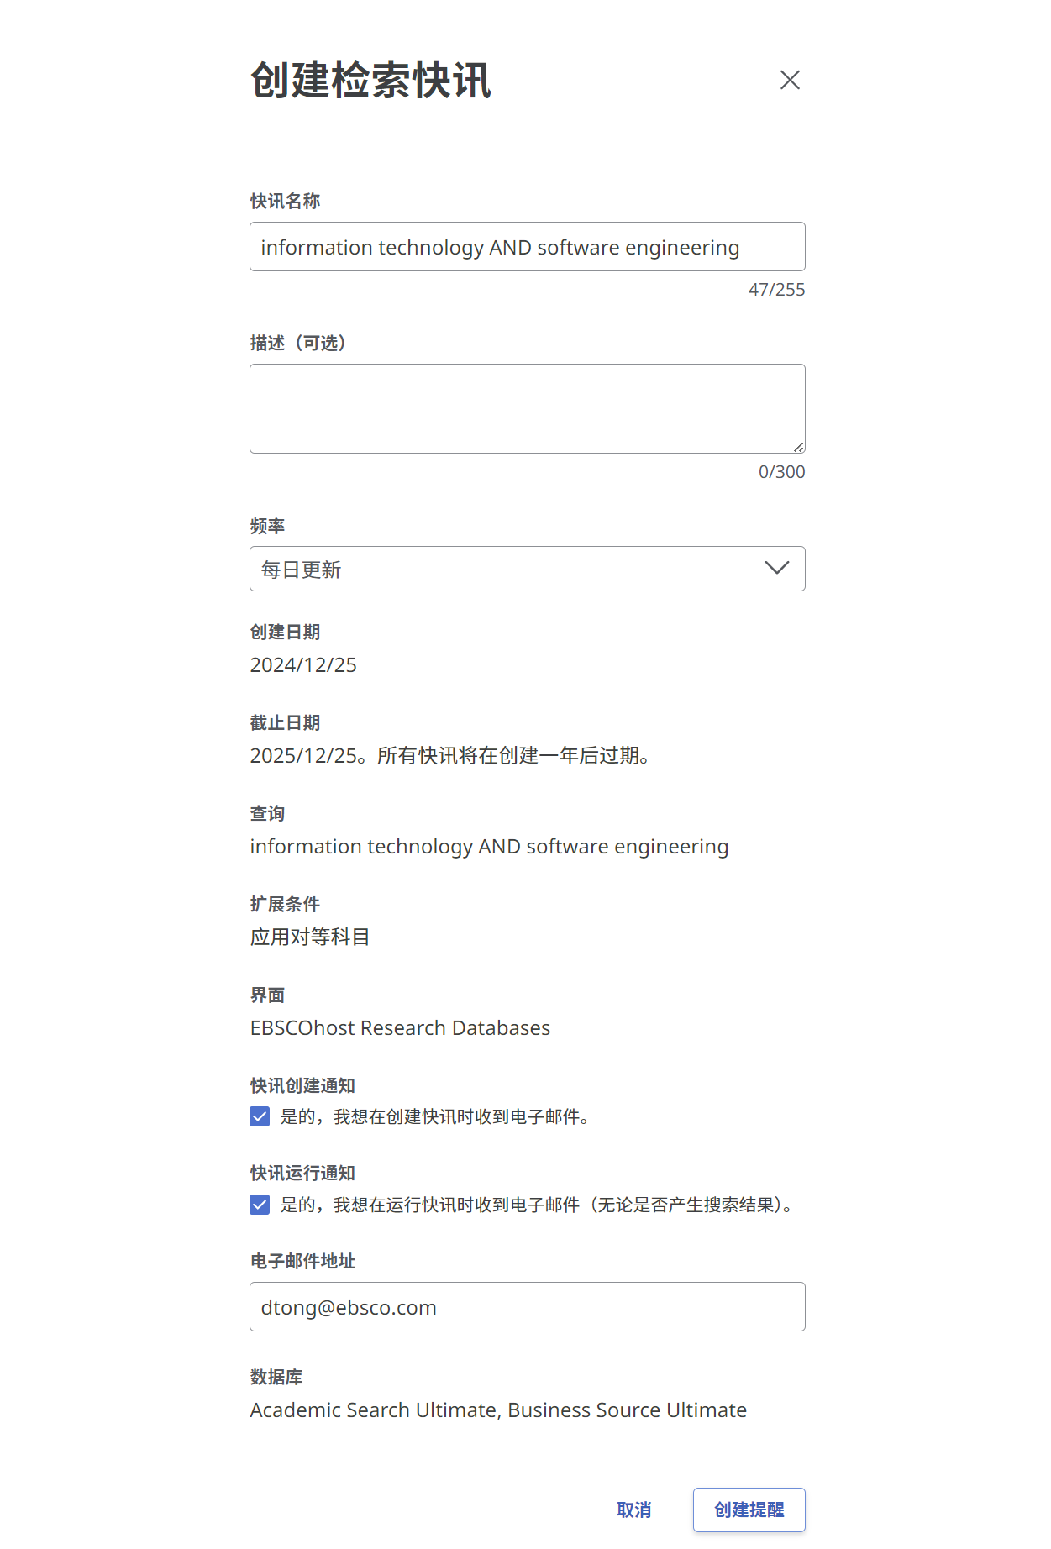
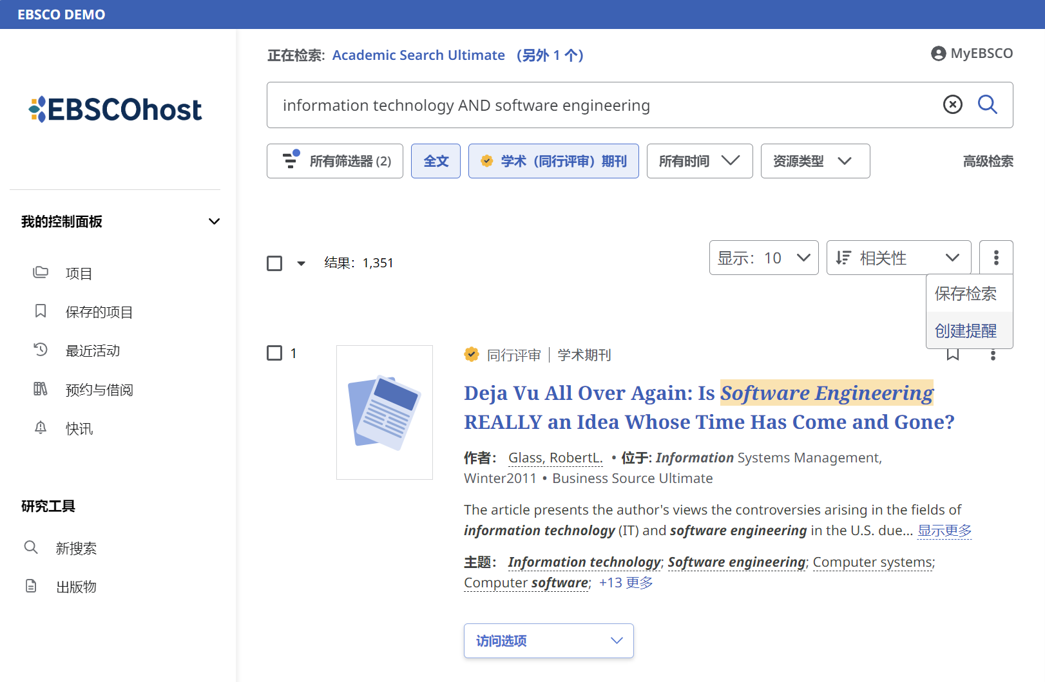

检索快讯创建
展开右侧 图标，点击创建提醒。
填写快讯名称，选择检索频率和通知形式，输入收件人邮箱地址，再点击下方创建提醒以创建检索快讯。
注意：该功能需要先登录MyEBSCO个人账户

Slide 35
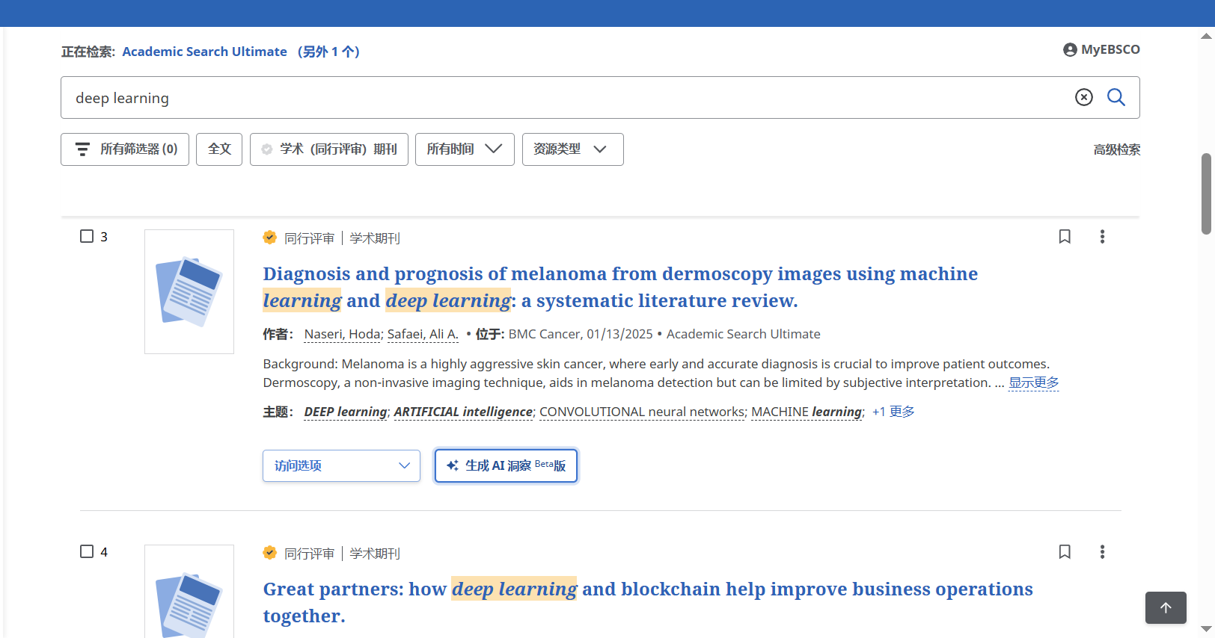
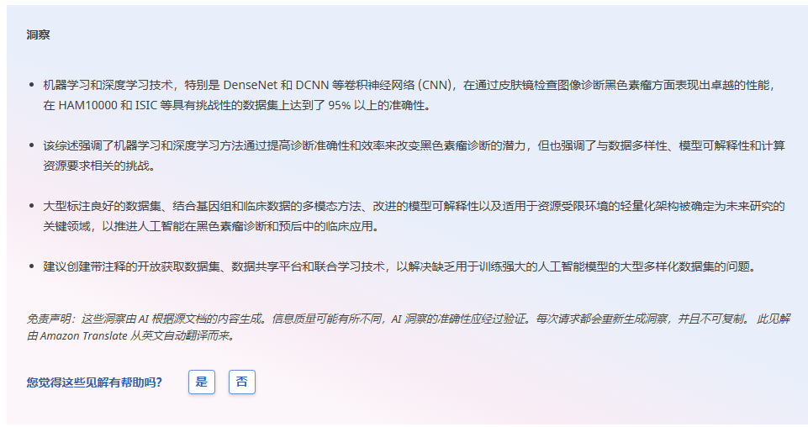
AI 洞察
点击生成AI洞察，利用生成式AI，获取文章要点的简短摘要。
注：受出版社限制，并非所有 期刊都适用于 AI洞察功能

Slide 36
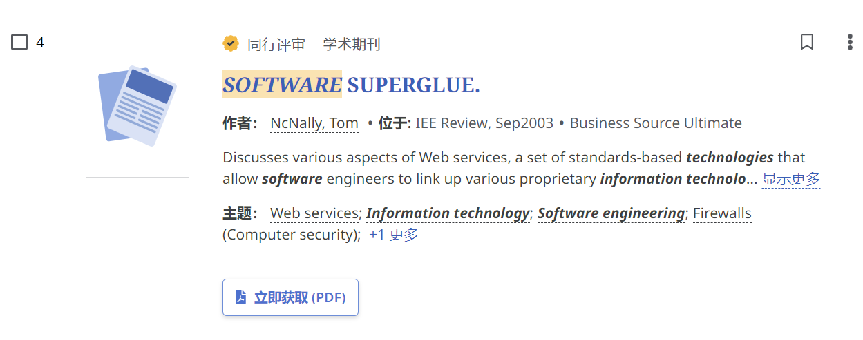
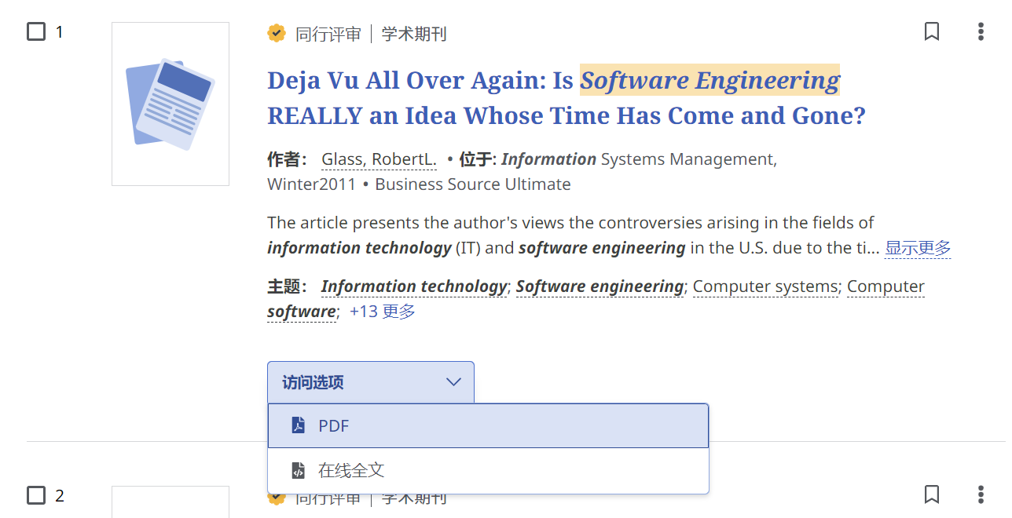
查看全文
在结果列表中，点击访问选项，从菜单中点击PDF/在线全文来选择要阅读的文献。
如果只有一个全文选项可用，则会显示立即获取这一选项。
若要查看有关文献的详细信息，请单击文章标题。

Slide 37
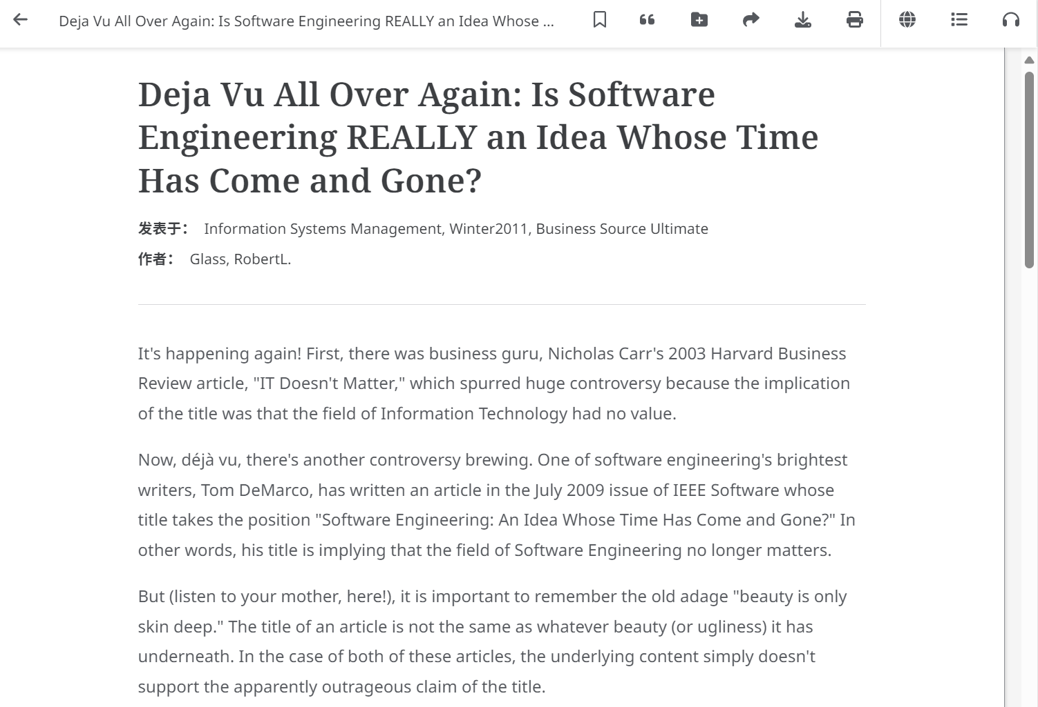
查看全文
通过在线全文查看器，您可以保存或引用文章，将其添加到控制面板中的项目中，分享、下载或打印文章。您还可以翻译全文，查看目录，或通过文本转语音收听文章（新版界面也支持PDF全文听读）。

Slide 38
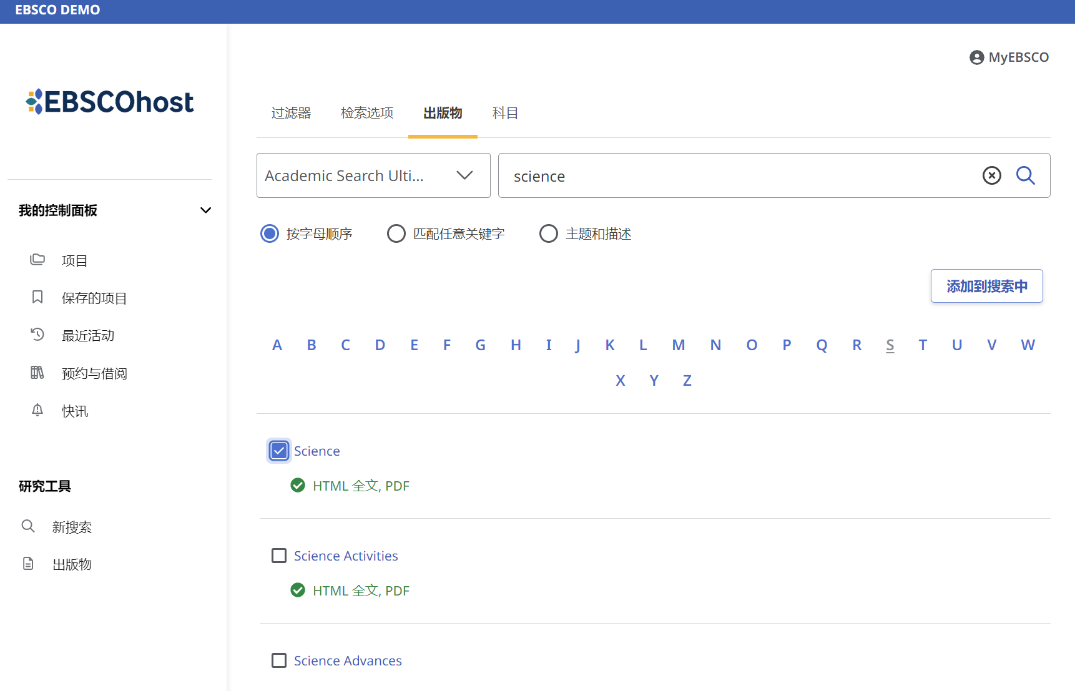
刊物检索
点击高级检索框下方的出版物选项以从不同的数据库中检索出版物（若选择了多个数据库的情况下需要选择）
可按字母顺序浏览或精确检索库中刊物
选中出版物，点击添加到搜索中以检索该出版物中所有文章。
点击刊名查看刊物详情信息。

Slide 39
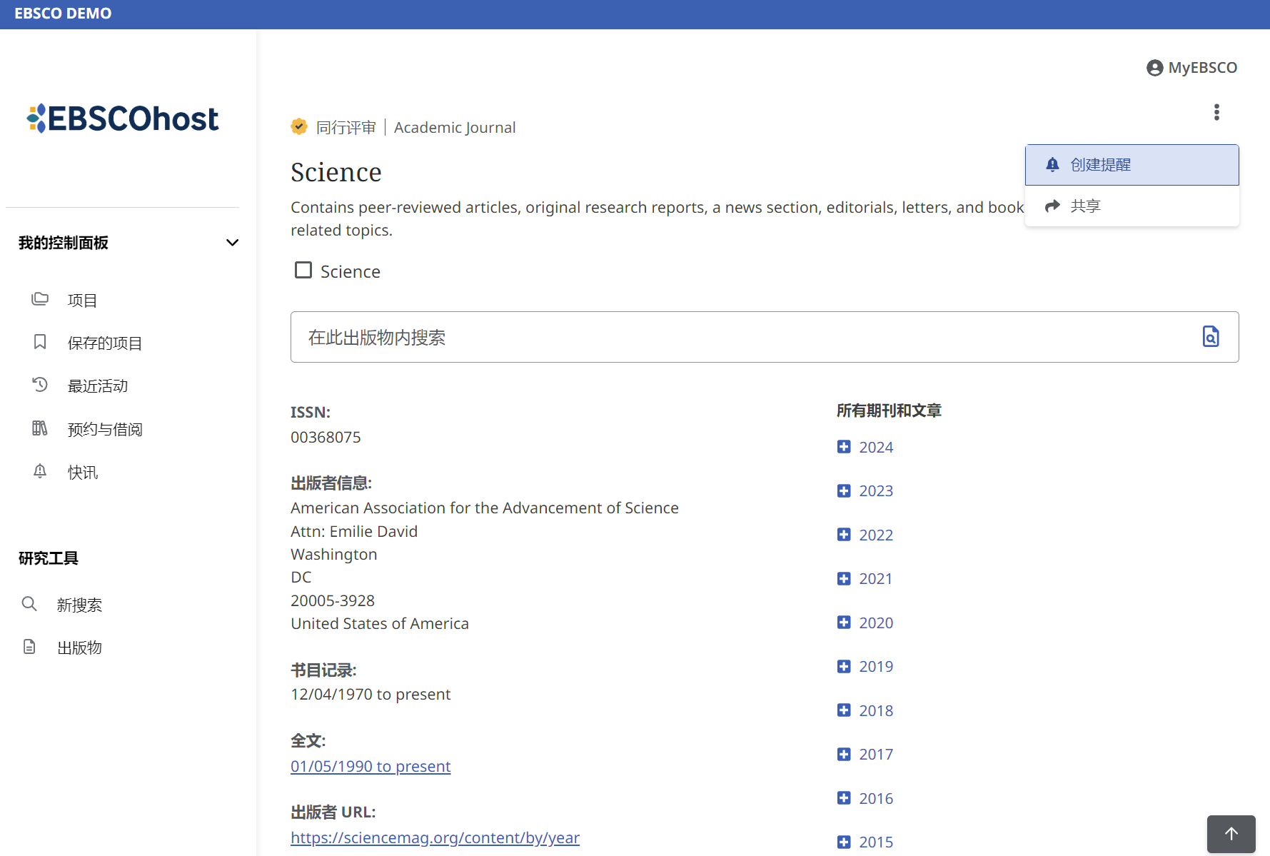
刊物详细信息
点击右上角 图标可创建期刊快讯或以链接形式分享该刊物。
点击在此出版物内搜索可实现刊内检索
左侧可查看刊物详细信息，点击右侧+号图标展开刊物收录情况。

Slide 40
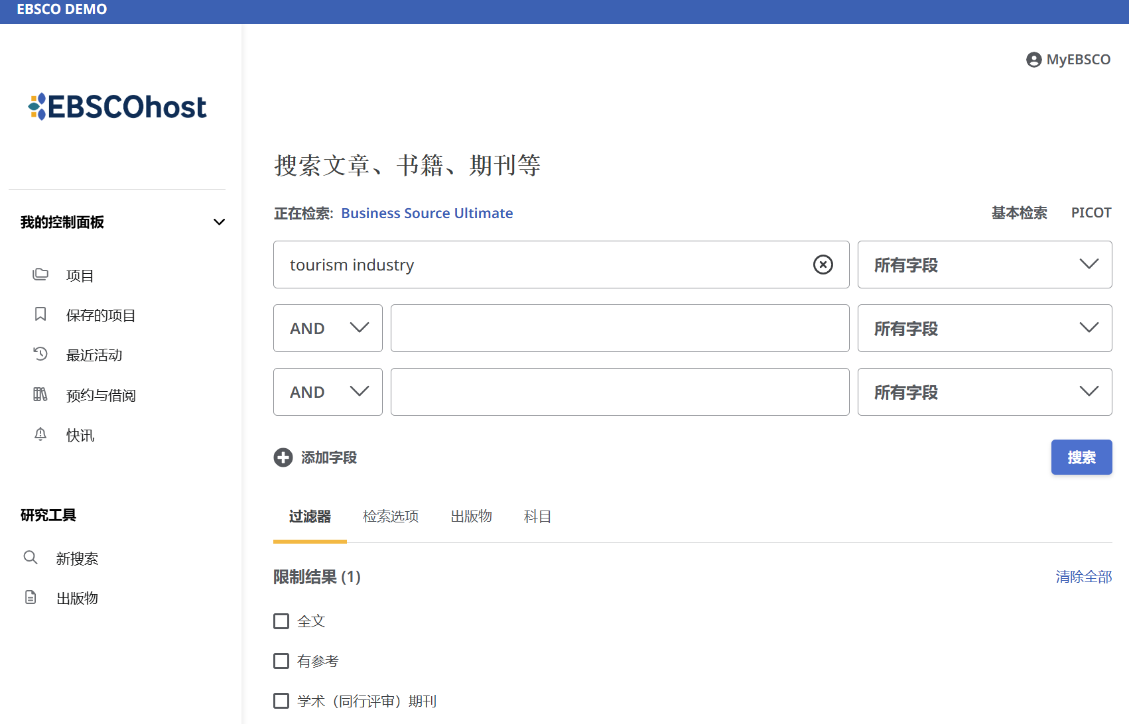
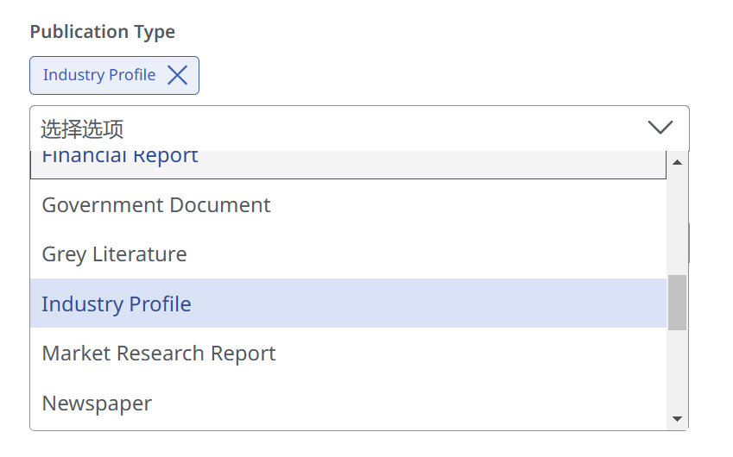
BS非刊资源检索
确认检索Business Source系列数据库
进入高级检索框下方的过滤器，展开Publication Type下拉菜单，对出版物类型进行预限定，选择要检索的非刊资源类型，例如SWOT分析、公司概况、行业报告等。
在上方检索框中输入相关检索词，再点击搜索。

Slide 41
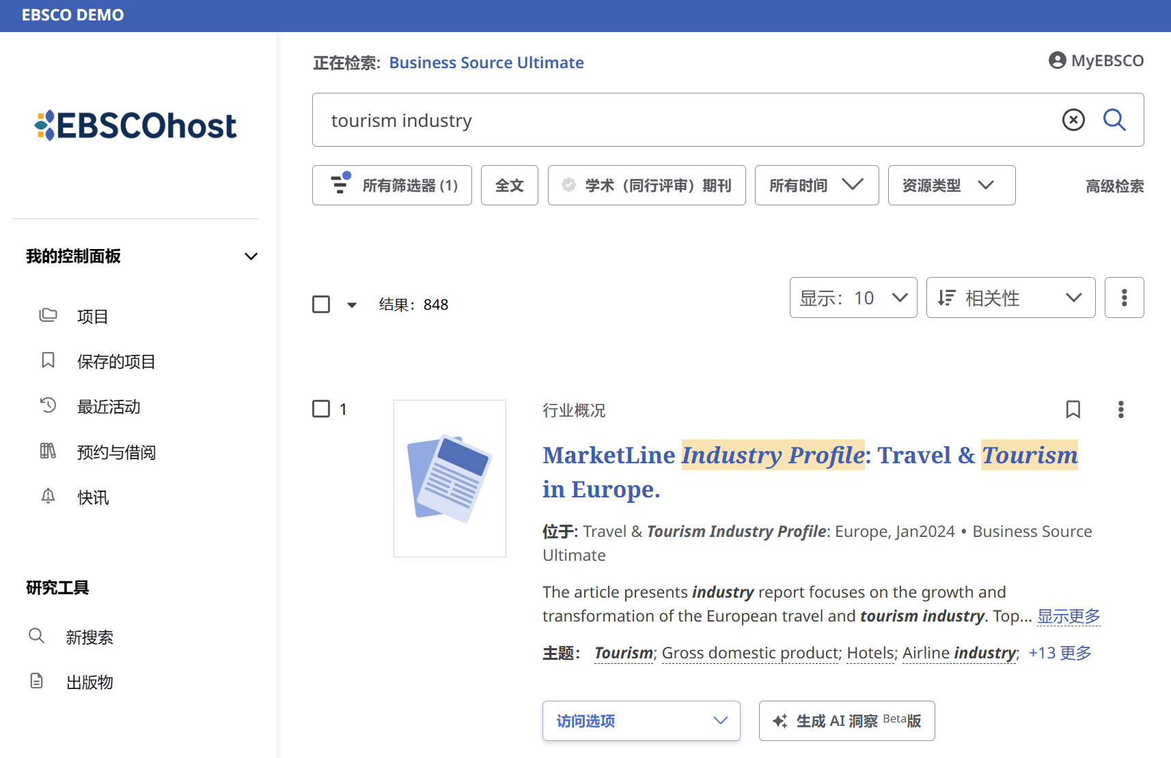
BS非刊资源检索
获得相关主题的行业概况非刊资源检索结果。

Slide 42
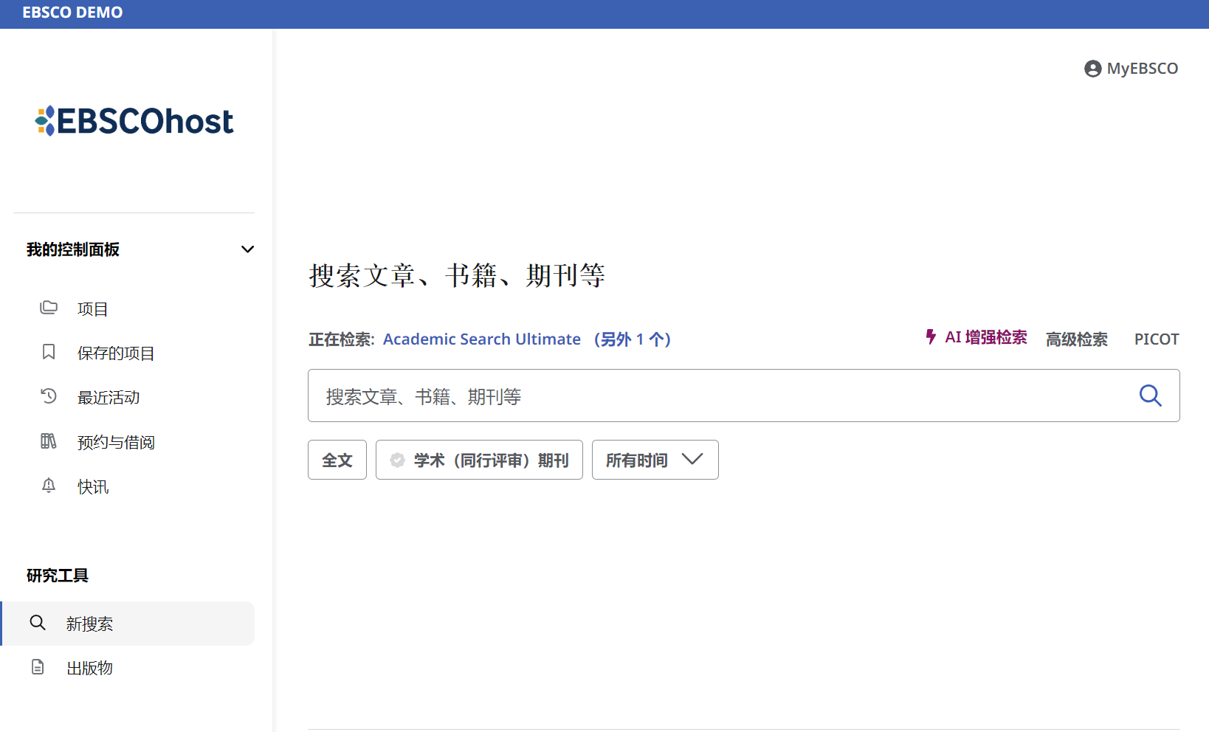
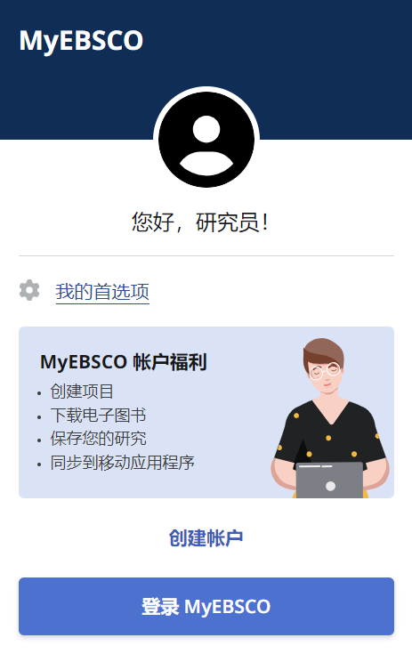
我的控制面板
在我的控制面板中，您可以找到您的保存的项目、创建的项目、浏览和检索历史、电子书借阅情况和管理快讯。
使用您的 MyEBSCO 个人账户登录 EBSCOhost 时，控制面板中的项目将被保存，可在登录后可随时访问。
如果您通过所在机构而非个人账户登录，控制面板中的项目在您当前会话结束后不会被保存。您可以单击右上角MyEBSCO 并单击创建帐户链接来创建自己的帐户。

Slide 43
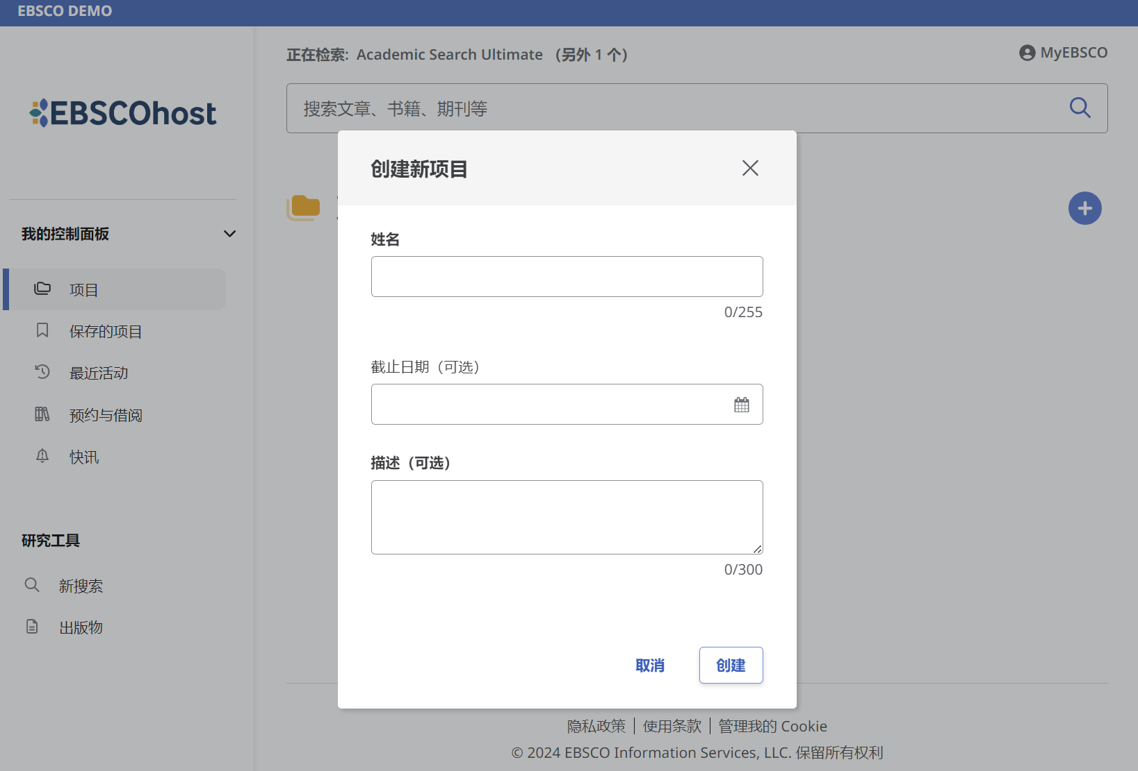
创建新项目
通过项目，您可以收集和组织在 EBSCOhost中找到的项目，如文章和电子书。
如果您正在进行多个研究项目，可以点击右侧+号图标，为每个研究项目创建一个文件夹，以存储不同主题的文章。
您还可以为每个项目指定一个 截止日期，以帮助确定工作的优先顺序。

Slide 44
检索平台：https://research.ebsco.com/ EBSCO 支持站点: https://connect.ebsco.com EBSCO官网：https://www.ebsco.com/zh-cn 免费在线课程：https://ebsco-chinese.zoom.us/calendar/search?showType=2&startDate=2021-07-01 Bilibili视频：https://space.bilibili.com/1798959763/lists?sid=2655301 EBSCOhost 中文教程下载: https://connect.ebsco.com/s/article/EBSCO平台中文使用指南
支持站点

